Slide 1
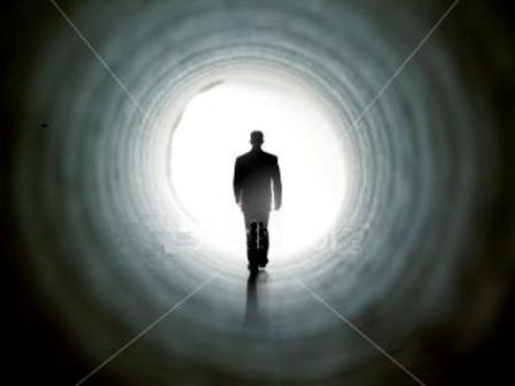
人的归宿
人要往何处去？

Slide 2
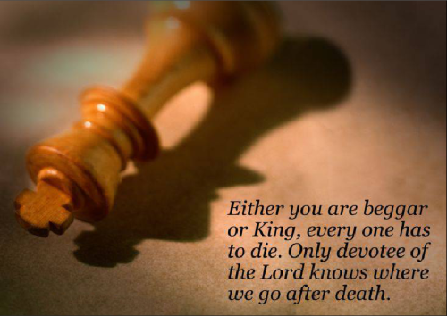
人的归宿
人人都有一死，無人能幸免

Slide 3

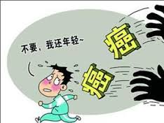
人的归宿
死亡可怕吗?
  死亡充滿神秘，尤如一個黑幕，衹知入了便不能出來。

Slide 4
人的归宿
究竟人死之後到哪裡去了呢？
  人死如灯灭--无神论者
  轮回说--佛教
  神透過聖經告訴我們，人生終結後有兩條路
    一條是通往”火湖” (启 20:10-15)
    一條是通往”天家” (約14:1一3,來11:16)

Slide 5
人的归宿
从圣经看人的归宿
羅 馬 書5：12 這 就 如 罪 是 從 一 人 入 了 世 界 、 死 又 是 從 罪 來 的 、 於 是 死 就 臨 到 眾 人 、 因 為 眾 人 都 犯 了 罪 。
希 伯 來 書 9：27 按著定命，人人都有一死，死後且有審判。
創 世 紀3:19 你必汗流满面才得糊口，直到你归了土，因为你是从土而出的。你本是尘土，仍要归于尘土。

Slide 6
人的归宿
永死与火湖
【约 3:36】信子的人有永生。不信子的人得不着永生，神的震怒常在他身上。
【启 20:10-15】 那迷惑他们的魔鬼，被扔在硫磺的火湖里，就是兽和假先知所在的地方。他们必昼夜受痛苦，直到永永远远。 我又看见一个白色的大宝座，与坐在上面的。 ………..他们都照各人所行的受审判。死亡和阴间也被扔在火湖里。这火湖就是第二次的死。若有人名字没记在生命册上，他就被扔在火湖里。

Slide 7
人的归宿
永生与天家
【约3:16】 神爱世人，甚至将他的独生子赐给他们，叫一切信他的，不至灭亡，反得永生。
【约14:1-3】你们心里不要忧愁。你们信神，也当信我。在我父的家里，有许多住处。若是没有，我就早已告诉你们了。我去原是为你们预备地方去。我若去为你们预备了地方，就必再来接你们到我那里去，我在哪里，叫你们也在哪里。
【启21:4】 神要擦去他们一切的眼泪。不再有死亡，也不再有悲哀，哭号，疼痛，因为以前的事都过去了。

Slide 8

人的归宿
90 分钟在天堂 – Don Piper
  It is not about you. It is about what﻿ I can do through you.
  It is not what happen to you. It is what you do with what happen to you.

Slide 9
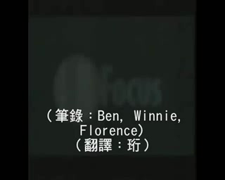
90 分钟在天堂 – Don Piper 1/3

Slide 10
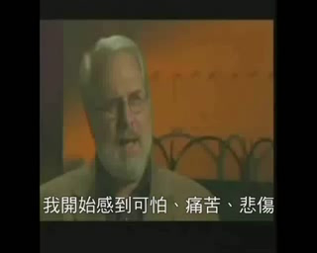
90 分钟在天堂 – Don Piper 2/3

Slide 11
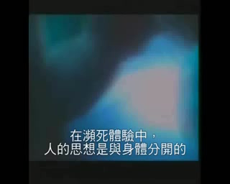
90 分钟在天堂 – Don Piper 3/3

Slide 12
人的归宿
如何能享受天家之樂?
  主耶穌擔當我們的罪藉著自己的捨命开通了一條路可到神那裹去。衹要我們認罪、悔改，相信。
  接受祂，祂便將永生賜給我們

